Slide 1
Curso Comunicación para la salud
Comunicación educativa, Objetivos de Desarrollo Sostenible (ODS) y los Determinantes Sociales de la Salud (DSS)
M.Sc. Isabel Francisca Márquez García
Profesora e Investigadora Auxiliar
Jefa del Departamento Docente de Ciencias Sociales
Coordinadora de la Maestría en Psicología de la Salud

Slide 2
Objetivo
Explicar la importancia y estrategias de la comunicación educativa para el logro de los Objetivos de Desarrollo Sostenible, en interrelación con las determinantes sociales de la salud

Slide 3
Contenidos
Comunicación educativa
El papel de la comunicación para el logro de los Objetivos de Desarrollo Sostenible y su interrelación con los Determinantes Sociales de la Salud

Slide 4

Salud y Bienestar
Pilar fundamental de la Agenda 2030
Es un desafío sistémico
La comunicación educativa es una estrategia indispensable
Notes:
El camino hacia la salud y el bienestar para todas las personas es un pilar fundamental de la Agenda 20230, va más allá de la disponibilidad de servicios médicos o la implementación de tecnologías avanzadas. Se trata de un desafío sistémico que exige una comprensión profunda de las condiciones que moldean la vida de los individuos y las comunidades, así como de las herramientas capaces de movilizar el conocimiento y la acción. En este contexto, la comunicación educativa emerge como una estrategia indispensable para catalizar los cambios necesarios.

Slide 5
¿Por qué no basta con informar para cambiar hábitos o resolver problemas de salud?

Slide 6
Comunicación para la Educación en Salud
Proceso estratégico e interactivo que utiliza diversos canales y herramientas de comunicación para promover la salud, prevenir enfermedades y mejorar la calidad de vida, grupos y comunidades
Notes:
La comunicación educativa trasciende la transmisión de información, implica diálogo, participación, construcción de significados y empoderamiento para la acción.

Slide 7
Comunicación para la Educación en Salud
Su objetivo principal es influir positivamente en el conocimiento, las actitudes, las creencias, las normas sociales y los comportamientos realcionados con la salud, permitiendo que las personas tomen decisiones informadas y adopten prácticas saludables

Slide 8
Comunicación educativa (CE)-1
  Tiene como protagonistas a los sectores en ella involucrados
  Refleja las necesidades y demandas de éstos
  Se acerca a su cultura
  Acompaña procesos de transformación
  Ofrece instrumentos para intercambiar información
  Facilita vías de expresión

Slide 9
Comunicación educativa (CE)-2
  Permite la sistematización de experiencias mediante recursos apropiados a diferentes situaciones
  Reconocimiento de las capacidades de las grandes mayorías para expresarse, descubrir su respectiva realidad, construir conocimientos y transformar las relaciones sociales

Slide 10
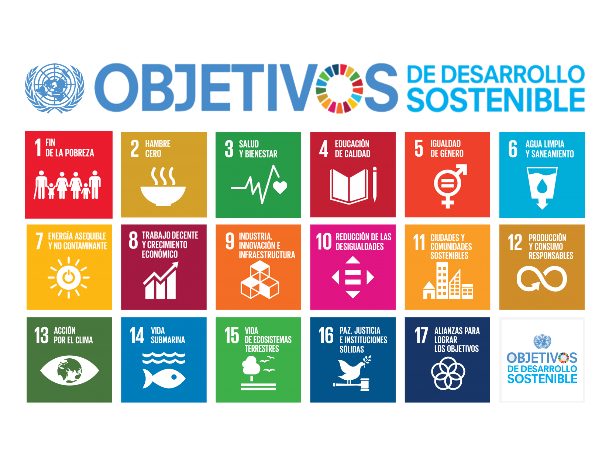

Slide 11
Objetivos de Desarrollo Sostenible 2030
189 países miembros de las Naciones Unidas fijaron los ocho ODM
Erradicar la pobreza extrema y el hambre
Lograr la enseñanza primaria universal
Promover la igualdad entre los sexos y la autonomía de la mujer
Reducir la mortalidad infantil
Mejorar la salud materna
Combatir el VIH/sida, el paludismo y otras enfermedades
Garantizar la sostenibilidad del medio ambiente
Fomentar una asociación mundial para el desarrollo
2010
Cinco grandes aspectos:
personas, planeta, prosperidad, paz y alianzas
2015
193 países de los Estados miembros de las Naciones Unidas aprobaron la Agenda 2030
Notes:
Los Objetivos de Desarrollo sostenible tienen un carácter universal, integral e interconectado.

Slide 12
Objetivos de Desarrollo Sostenible (I)
Poner fin a la pobreza en todas sus formas en todo el mundo
Poner fin al hambre, lograr la seguridad alimentaria y la mejora de la nutrición y promover la agricultura sostenible
Garantizar una vida san y promover el bienestar para todos en todas las edades

Slide 13
Objetivos de Desarrollo Sostenible (II)
Garantizar una educación inclusiva, equitativa, y de calidad y promover oportunidades de aprendizaje durante toda la vida para todos
Lograr la igualdad entre los géneros y el empoderamiento de todas las mujeres y niñas
Garantizar la disponibilidad de agua y su ordenación sostenible y el saneamiento para todos

Slide 14
Objetivos de Desarrollo Sostenible (III)
Garantizar el acceso a una energía asequible, segura, sostenible y moderna para todos
Promover el crecimiento económico sostenido, inclusivo y sostenible, el empleo pleno y productivo y el trabajo decente para todos
Construir una infraestructura resiliente, promover la industrialización inclusiva y sostenible y fomentar la innovación

Slide 15
Objetivos de Desarrollo Sostenible (IV)
Reducir la desigualdad en y entre los países
Lograr que las ciudades y los asentamientos humanos sean inclusivos, seguros, resilientes y sostenibles
Garantizar modalidades de consumo y producción sostenibles
Aportar medidas urgentes para combatir el cambio climático y sus efectos

Slide 16
Objetivos de Desarrollo Sostenible (V)
Conservar y utilizar en forma sostenible los océanos, los mares y los recursos marinos para el desarrollo sostenible
Proteger, restablecer y promover el uso sostenible de los ecosistemas terrestres, efectuar una ordenación sostenible de los bosques, luchar contra la desesrtificación, detener y revertir la degradación de las tierras y poner freno a la pérdida de la diversidad biológica

Slide 17
Objetivos de Desarrollo Sostenible (VI)
Promover sociedades pacíficas e inclusivas para el desarrollo sostenible, facilitar el acceso a la justicia para todos y crear instiuciones eficaces, responsables e inclusivas a todos los niveles
Fortalecer los medios de ejecución y revitalizar la alianza mundial para el desarrollo sostenible

Slide 18
Determinantes sociales de la salud (DSS)
Estructurantes
Intermedios
Mecanismos de estratificación socioeconómica generadores de inequidades sociales y de salud, que configuran las oportunidades de salud de los grupos sociales sobre la base de su ubicación en jerarquías de poder y acceso a los recursos
Políticas, mercado laboral; educación; género; etnicidad
Determinan las diferencias en exposición y vulnerabilidad a las condiciones que influyen en la salud de las personas y generan las diferencias entre los grupos sociales (inequidades en salud)
Notes:
La Organización Mundial de la Salud define los determinantes sociales de la salud (DSS) como “las circunstancias en que las personas nacen, crecen, trabajan, viven y envejecen, incluido el conjunto más amplio de fuerzas y sistemas que influyen sobre las condiciones de la vida cotidiana”.

Slide 19
Determinantes sociales de la salud
Condiciones de Vida
SALUD Y BIENESTAR
EQUIDAD EN SALUD
POLITICO-INSTITUCIONAL
Posición Socioeconómica
Condiciones de Trabajo
MERCADO LABORAL
Género
Comportamientos
SISTEMA DE EDUCACIÓN
Etnicidad
Factores Psicosociales
ESTADO DE BIENESTAR
Sistema de Salud
GLOBALIZACIÓN
COHESIÓN SOCIAL/CAPITAL SOCIAL
ESTRUCTURA SOCIAL
ESTATUS SOCIAL DEL INDIVIDUO
FACTORES INTERMEDIARIOS
Determinantes Estructurantes
Determinantes Intermediarios
Ref: Modified of Briefing Paper Health inequalities: concepts, frameworks and policy/Authors: H. Graham, M P. Kelly. 2004, NHS

Slide 20

Condiciones de Vida
SALUD Y BIENESTAR
EQUIDAD EN SALUD
POLITICO-INSTITUCIONAL
Posición Socioeconómica
Condiciones de Trabajo
MERCADO LABORAL
Género
Comportamientos
SISTEMA DE EDUCACIÓN
Etnicidad
Factores Psicosociales
ESTADO DE BIENESTAR
Sistema de Salud
GLOBALIZACIÓN
COHESIÓN SOCIAL/CAPITAL SOCIAL
ESTRUCTURA SOCIAL
ESTATUS SOCIAL DEL INDIVIDUO
FACTORES INTERMEDIARIOS
Determinantes Estructurantes
Determinantes Intermediarios
Ref: Modified of Briefing Paper Health inequalities: concepts, frameworks and policy/Authors: H. Graham, M P. Kelly. 2004, NHS

Slide 21
La comunicación educativa como estrategia de transformación

Slide 22
Comunicación educativa en salud
Principios:
Participación: involucrar a la comunidad en el diseño y ejecución de mensajes
Horizontalidad: diálogo en lugar de imposición
Pertinencia cultural: adaptar mensajes a las creencias y valores locales
Enfoque de derechos: reforzar la salud como un derecho humano
Empoderamiento: promover la capacidad de las personas para tomar decisiones sobre su salud y bienestar

Slide 23
Tipos de comunicación educativa en salud
Intrapersonal: reflexión individual
Interpersonal: diálogo directo (consejería, grupos de apoyo)
Comunitaria: acciones colectivas, movilización social
Masiva/digital: campañas, redes sociales (con sus limitaciones en zonas con brecha digital)

Slide 24
Interrelación estratégica: ODS-DSS-CE
Visibilizar las inequidades
Adaptar la comunicación a los DSS
La comunicación como determinante social
Fomentar el empoderamiento y la organización comunitaria
Incidir en políticas públicas
Notes:
Cómo la comunicación educativa aborda los DSS para alcanzar los ODS:
Visibilizar las inequidades: la comunicación denuncia y pone en agenda los determinantes sociales, creando conciencia sobre las causas estructurales de los problemas (ejemplo: una campaña sobre vivienda digna y su impacto en la salud respiratoria).
Adaptar la comunicación a los DSS: los mensajes deben diseñarse considerando los niveles de alfabetización, el acceso a la tecnología, las creencias culturales y el tiempo disponible de la población (ejemplo: materiales para personas con bajo nivel educativo).
La comunicación como determinante social: el acceso a información de calidad y la alfabetización mediática son en sí mismos determinantes que influyen en la capacidad de las personas para tomar decisiones informadas sobre su salud.
Fomentar el empoderamiento y la organización comunitaria: la comunicación educativa facilita que las comunidades identifiquen sus propios problemas (DSS) y desarrollen soluciones colectivas para lograr los ODS (ejemplo: organización para la gestión del agua en una comunidad, grupos de apoyo para salud mental).
Incidir en políticas públicas: la comunicación educativa y estratégica puede influir en tomadores de decisiones para generar políticas que aborden los DSS y promuevan los ODS.

Slide 25
Impacto de la comunicación educativa en los DSS
Mejora de la alfabetización en salud
Comunicación clara y culturalmente adaptada permite que personas con menor educación o recursos comprendan información crítica (ej. prevención de enfermedades, nutrición), reduciendo brechas en DSS como el acceso a servicios
Refuerzo del nivel educativo

Slide 26
Impacto de la comunicación educativa en los DSS
Empoderamiento comunitario
Estrategias participativas (ej. talleres con líderes locales) fortalecen la capacidad de comunidades marginadas para abogar por entornos saludables (ej. agua potable, seguridad), abordando DSS como el ambiente físico
Reducción de estigmas: campañas educativas con enfoque en derechos humanos combaten prejuicios (ej. hacia personas con VIH), mejorando su inclusión social y acceso a salud

Slide 27
Impacto de la comunicación educativa en los DSS
3. Influencia de los DSS en la comunicación educativa
Acceso desigual
Poblaciones en pobreza tienen menor acceso a tecnologías (ej.
internet), limitando su exposición a mensajes educativos digitales
Contextos culturales y lingüísticos
Barreras idiomáticas o prácticas discriminatorias en instituciones
educativas pueden excluir a minorías, perpetuando DSS negativos

Slide 28
Impacto de la comunicación educativa en los DSS
4. Estrategias para integrar ambos campos
Enfoque intersectorial:
Colaboración entre sectores (educación, salud, urbanismo) para diseñar mensajes que aborden múltiples DSS (ej. programas escolares que incluyan alimentación sana y activismo ambiental)
Medios inclusivos:
Usar radios comunitarias, redes sociales o teatro callejero para llegar a poblaciones con bajo acceso a educación formal
Participación comunitaria:
Involucrar a líderes locales en la creación de contenidos educativos para asegurar relevancia cultural y aceptación

Slide 29
Impacto de la comunicación educativa en los
5. Desafíos
Brechas tecnológicas: la digitalización de la educación excluye a quienes no tienen dispositivos o conectividad
Resistencia institucional: falta de voluntad política para priorizar comunicación educativa en agendas de salud pública
Evaluación de impacto: medir cómo cambios en la comunicación afectan DSS a largo plazo requiere estudios longitudinales

Slide 30
